Slide 1
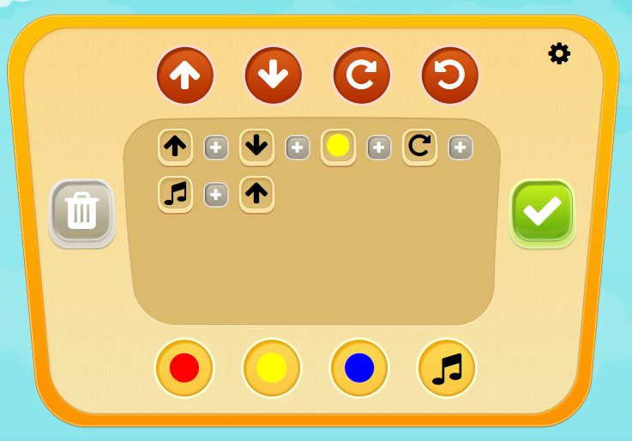
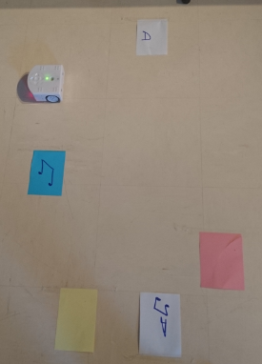
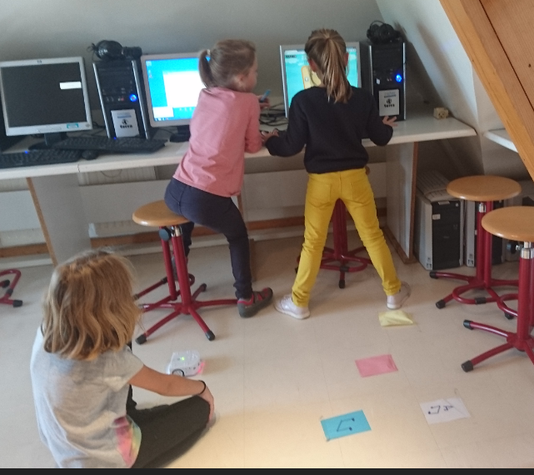
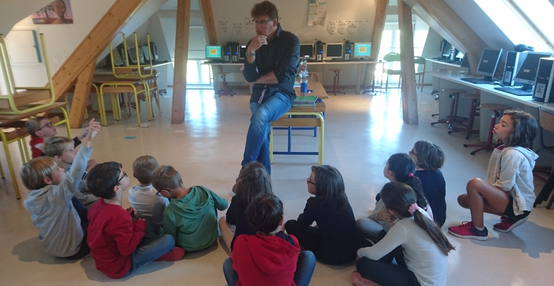
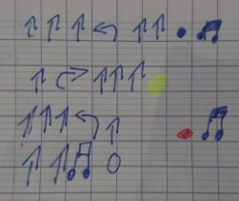
A la découverte du robot Thymio
Après avoir découvert l’environnement de programmation pour le robot éducatif Thymio II, nous avions pour consigne d’écrire un programme pour que notre robot :
se déplace d’une étiquette à l’autre
s’allume de la couleur des étiquettes
joue de la musique au bon endroit.
Devant cette situation problème, nous avons tous utiliser la procédure « essais-erreurs ».
Les stratégies étaient par contre différentes d’un groupe à l’autre :
Partage des rôles : rédacteur, écrivain, vérificateur
Programmation instruction après instruction ou anticipation
Utilisation d’un outil de mesure (le pied)…
Afin de réaliser des programmes longs, il faut garder une trace écrite des différentes étapes.
Personne n’a trouvé la solution dès le premier essai, mais à force de chercher, tout le monde y est arrivé. Devant une situation problème, il ne faut pas se décourager.

